Slide 1
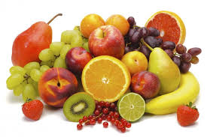
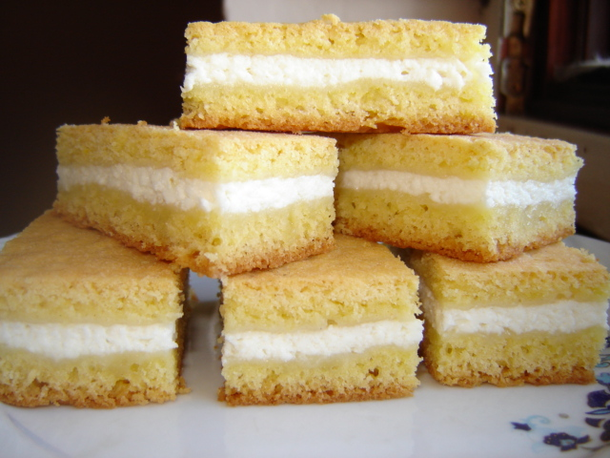
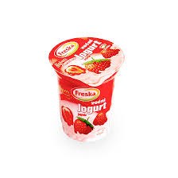
Ponedjeljak | sendvič sa šunkom i sirom, kakao, voće | goveđa juha, pileći ražnjići, pire krumpir s mrkvom, salata, kruh
UTORAK | mliječno pecivo, jogurt | pileća juha, tijesto bolognese, salata, kruh
SRIJEDA | kukuruzno pecivo (kravata), čaj, voće | juha od rajčice, teleći rižoto, salata, kruh
ČETVRTAK | Čokolino, voće | varivo od graha, suho meso, kruh, salata
PETAK | čokoladne žitne pahuljice s mlijekom | juha od povrća, oslić na žaru, blitva, kruh
JELOVNIK | MLIJEČNI OBROK | RUČAK | UŽINA

